Slide 1





Thử thách 1
“NHANH MẮT”
Hoạt động:
6 nhóm
Thời gian:
3 phút
Thảo luận
Hết giờ, các nhóm dán kết quả

Slide 2

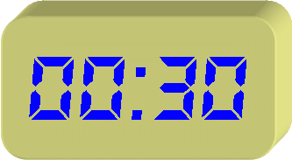
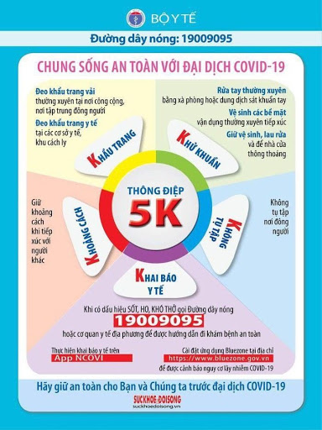


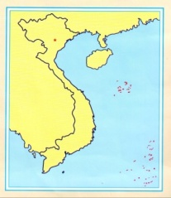

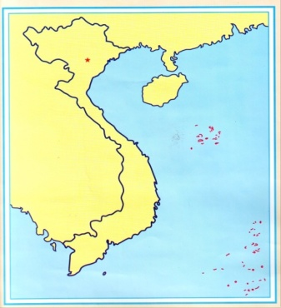
H 1
H 4
H 3
H 2
Vid
Co
A
H 7
H 6
H 5
H 8
C
C'
A’
H 12
B'
H 9
A
H 10
H 11
B

Slide 3


C
A
B
H 2
H 9
H 10
C'
A'
B'
H 4
H 7
H 12

Slide 4
C
A
B
H 10
C'
A'
B'
H 12

Slide 5
Hoạt động: Hình thành kiến thức
Bài toán: Thực hiện các yêu cầu sau:
– Vẽ tam giác A’B’C’ biết A’B’ = 2cm, A’C’ = 2,5cm, B’C’ = 3cm
– Vẽ tam giác ABC biết AB = 4cm, AC = 5cm, BC = 6cm.
– Đo và so sánh các góc của hai tam giác.
– Tính các tỉ số rồi so sánh các tỉ số ấy .

Slide 6
Định nghĩa
Tam giác A’B’C’ gọi là đồng dạng với tam giác ABC nếu:
A’ = A ; B’ = B ; C’ = C

Slide 7

Tam giác A’B’C’ đồng dạng với tam giác ABC được kí hiệu là :
( viết theo thứ tự cặp đỉnh tương ứng )
Tỉ số của các cạnh tương ứng :
= k
k gọi là tỉ số đồng dạng

Slide 8
Bài tập 1.
a)
Nếu cho ( không vẽ hình thì em nhận xét gì về mối quan hệ giữa các góc tương ứng, các cạnh tương ứng của hai tam giác?
S
XYZ
ABC
b) Cho , nếu đổi lại đỉnh thì ∆YZX sẽ đồng dạng với tam giác nào?
S
XYZ
ABC

Slide 9
Bài tập 2.
A
D
4
5
4
3
B
6
C
E
5
F
∆ DEF có đồng dạng với
∆ ABC không ? Vì sao ?

Slide 10
Bài tập 3 :
Hãy tìm các cặp tam giác đồng dạng
trong các hình vẽ sau :
I'
N
80º
5
5
4
4
30º
K'
60º
60º
6
H'
M
3
Q
Hình 2
Hình1
A
A'
2
100º
3
100º
6
4
30º
C
50º
B
4
C'
8
B'
Hình 3
Hình 4
K
A''
5
6
9
6
80º
I
50º
30º
4
B''
12
C''
60º
H
Hình6
Hình 5

Slide 11
Bài tập 2 :
Hãy tìm các cặp tam giác đồng dạng
trong các hình vẽ sau :
I'
N
80º
5
5
4
4
30º
K'
60º
60º
6
H'
M
3
Q
Hình1
Hình 2
S
I’K’H’
IKH
k =1
A'
A
2
100º
3
6
100º
4
30º
50º
B
4
C
C'
8
B'
Hình 3
Hình 4
K
A”
5
6
9
6
80º
I
50º
30º
4
B''
12
C''
60º
H
Hình 5
Hình 6

Slide 12
: Hãy tìm các cặp tam giác đồng dạng trong các hình sau
Bài tập 1
K
I'
5
5
80º
4
6
S
I’K’H’
IKH
80º
k =1
I
K'
60º
6
H'
4
60º
Hình1
H
Hình 5
A'
A
6
100º
4
2
100º
3
B
30º
50º
4
C
C'
8
B'
Hình 3
Hình 4
A''
S
ABC
A’B’C’
6
9
S
A’B’C’
ABC
(k = 2)
50º
30º
B''
12
C''
Hình 6

Slide 13
: Hãy tìm các cặp tam giác đồng dạng trong các hình sau
Bài tập 1
K
I'
5
5
80º
4
6
S
80º
I
I’K’H’
IKH
k =1
K'
60º
6
H'
4
60º
Hình1
H
Hình 5
*Nếu
thì
A
A'
3
6
100º
4
2
100º
B
30º
50º
4
C
C'
8
B'
Hình 3
A''
Hình 4
S
6
9
ABC
A’B’C’
50º
30º
S
B''
12
C''
A’B’C’
ABC
(k = 2)
Hình 6

Slide 14
: Hãy tìm các cặp tam giác đồng dạng trong các hình sau
Bài tập 1
K
*Mỗi tam giác đồng dạng với chính nó
5
I '
I’K’H’
=
IKH
80º
I
6
I
S
5
80º
I’K’H’
IKH
4
k =1
5
80º
K'
60º
60º
4
6
H'
4
Hình5
Hình1
K
60º
H
6
H
A'
A''
A
100º
6
4
6
9
2
100º
3
30º
50º
50º
30º
B
4
C
C'
8
B'
B''
12
C''
Hình 3
Hình 4
Hình 6
*Nếu
S
và
S
ABC
A’B’C’
A’B’C’
A’’B’’C’’
thì
ABC
S
A’’B’’C’’

Slide 15
Tính chất 1:Mỗi tam giác đồng dạng với chính nó.
Tính chất 2 : Nếu
thì
A
A’’
A’
C’
C
B’
B’’
C’’
B
Tính chất 3: Nếu
và
thì

Slide 16
Bài tập 4.
Cho ABC, kẻ đường thẳng a//BC và cắt hai cạnh AB, AC theo thứ tự là M và N. Hỏi tam giác AMN và ABC có đồng dạng với nhau hay không? Vì sao?
A
M
N
a
B
C

Slide 17
A
( MN//BC )
GT
;
(M
AB, N AC)
M
N
a
KL
B
C
Ta có MN// BC
=>
( đồng vị )
Theo hệ quả của định lí Ta-lét ta có :
Hai tam giác AMN và ABC có:
chung
(Chứng minh trên)
=>

Slide 18

Định lí
-Nếu một đường thẳng cắt hai cạnh của tam giác và song song với cạnh còn lại thì nó tạo thành một tam giác mới đồng dạng với tam giác đã cho .

Slide 19
Định lí
A
a
M
A
B
N
C
M
N
a
B
C
a
A
N
B
M
C
S
AMN
ABC

Slide 20
Chú ý
: Định lý cũng đúng cho trường hợp đường thẳng a cắt phần kéo dài hai cạnh của tam giác và song song với cạnh còn lại.
N
M
a
A
Hình a
AMN
S
ABC
B
C
A
AMN
S
ABC
Hình b
B
C
M
N
a

Slide 21
Hoạt động: Luyện tập
Bài tập 5: Đo cột cờ trường THCS GIA PHƯƠNG
- Giáo viên giới thiệu cách đo cột cờ.

Slide 22
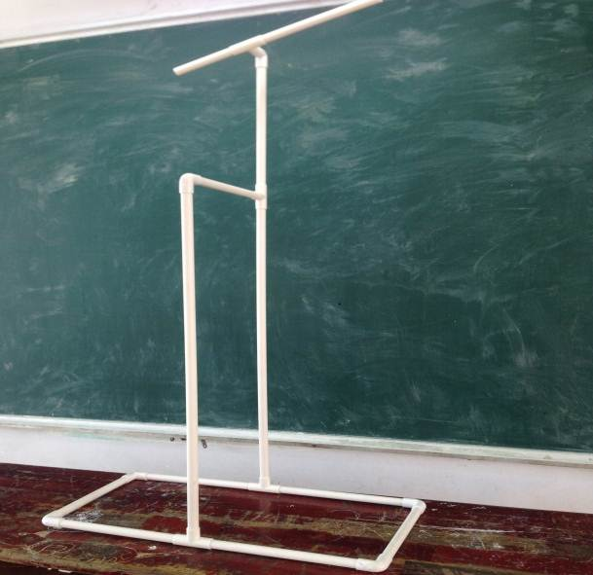


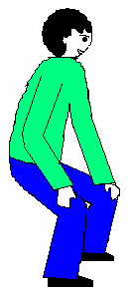
Cách đo
C/
C
B
A
A/
Đo các khoảng cách A’B; AB; AC

Slide 23
Các bạn học sinh đo được các số liệu:
AB= cm;A’B= cm, cọc AC= cm.
Em hãy tính chiều cao của cột cờ trường THCS Gia Phương?

Slide 24
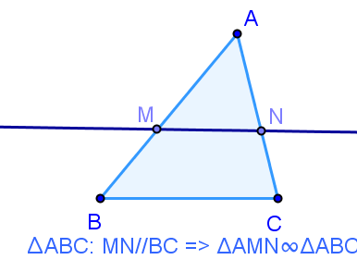
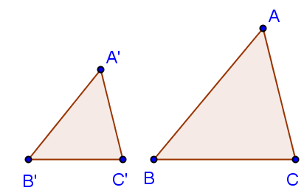
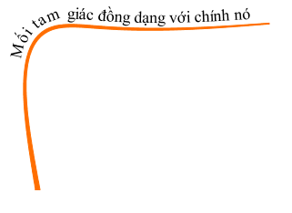
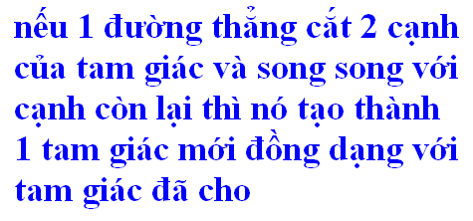

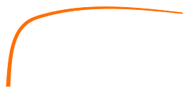


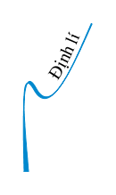

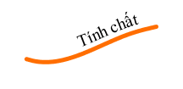

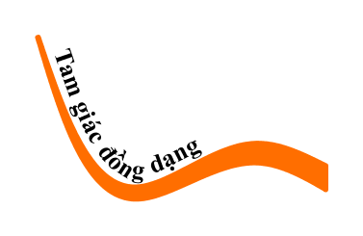


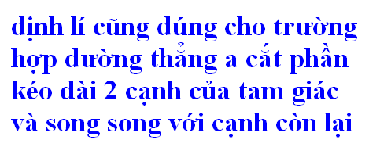

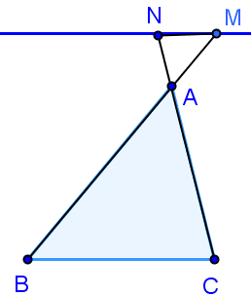
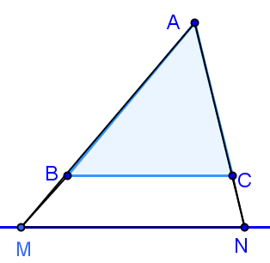
Δ A’B’C’ đồng dạng với Δ ABC nếu :

Slide 25
Hoạt động: Vận dụng
1. Đo chiều cao kim tự tháp Ai Cập.

Slide 26
-Vào hơn 2600 năm trước có một quốc vương Ai Cập, muốn biết Kim tự tháp lớn có độ cao chính xác là bao nhiêu, thế nhưng không có ai biết được phải đo độ cao Kim tự tháp như thế nào. -Cho người bò lên đỉnh tháp, không thể làm được. Bởi vì tháp có độ nghiêng nên cho dù có thể bò lên đến đỉnh thì đo bằng phương pháp nào? Về sau vị quốc vương mời một học giả nổi tiếng là Thalès vào triều và nhờ ông một chuyện. Vua nói rằng: Thalès, Ông biết đấy, Kim tự tháp Khufu là niềm kiêu hãnh của người dân Ai Cập chúng ta, nhưng mãi đến nay, không ai biết chiều cao chính xác của nó là bao nhiêu. Nếu ông có thể giúp được, người dân Ai Cập sẽ biết ơn ông rất nhiều. để giải quyết vấn đề này. -Thalès nghe xong liền đồng ý, và ông nói ngày hôm sau sẽ tiến hành đo đạc ngay. Tin tức nhanh chóng lan truyền khắp nơi. Mọi người ai cũng tò mò để xem cách đo đạc như thế nào. -Khi đến hẹn, ông chỉ mang theo một cái cọc và một cấy thước. Mọi người rất thất vọng vì họ không tin rằng chỉ với dụng cụ đơn sơ như thế mà có thể đo được chiều cao của một Kim tự tháp khổng lồ như thế. - Mọi người bàn tán xôn xao, tuy nhiên ông vẫn thản nhiên, cắm cọc xuống đất như hình vẽ rồi lần lượt đo chiều cao của cái cọc, bóng của cái cọc và bóng của kim tự tháp. Như trong hình vẽ thì ông sẽ có số đo của x₂, y₂ và y₁. - Từ kiến thức tam giác đồng dạng, ta có thể dễ dàng tính được x₁ tức là chiều cao của Kim tự tháp như sau: =

Slide 27
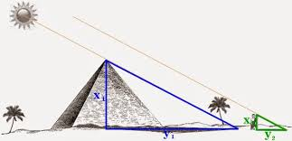
Chiều cao Kim tự tháp : 138,8 m ( Nguyên thủy: 146,6 m)

Slide 28
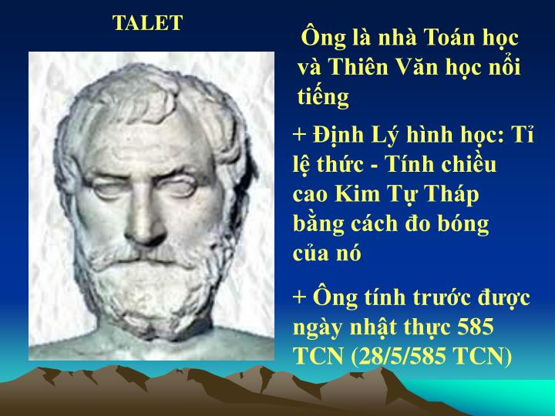
Ta-lét đã giải được bài toán đo chiều cao của Kim tự tháp Ai Cập . Do ông chọn đúng thời điểm khi các tia nắng mặt trời tạo với mặt đất một góc 45 ⁰ để tính chiều cao của tháp. Tại thời điểm này độ dài bóng của một vật đặt thẳng đứng trên mặt đất bằng chính chiều cao của vật đó. Ta-lét chỉ việc đo độ dài bóng của tháp , từ đó suy ra được chiều cao của tháp. Công việc ngày nay tưởng chừng như đơn giản thì lúc đó lại có ý nghĩa thật là vĩ đại

Slide 29
Hoạt động: Vận dụng
2. STEM: “CHẾ TẠO THƯỚC VẼ TRUYỀN”

Slide 30
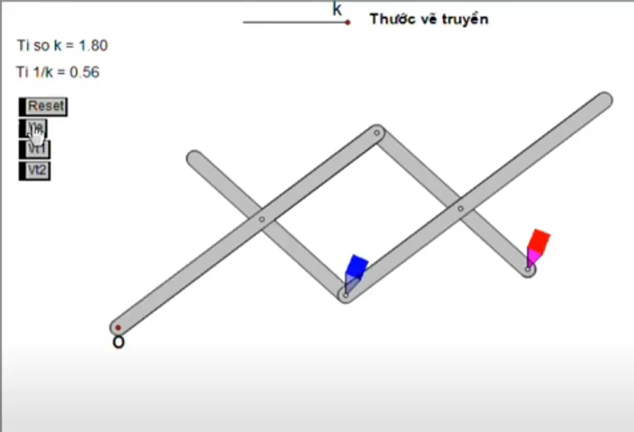

Slide 31
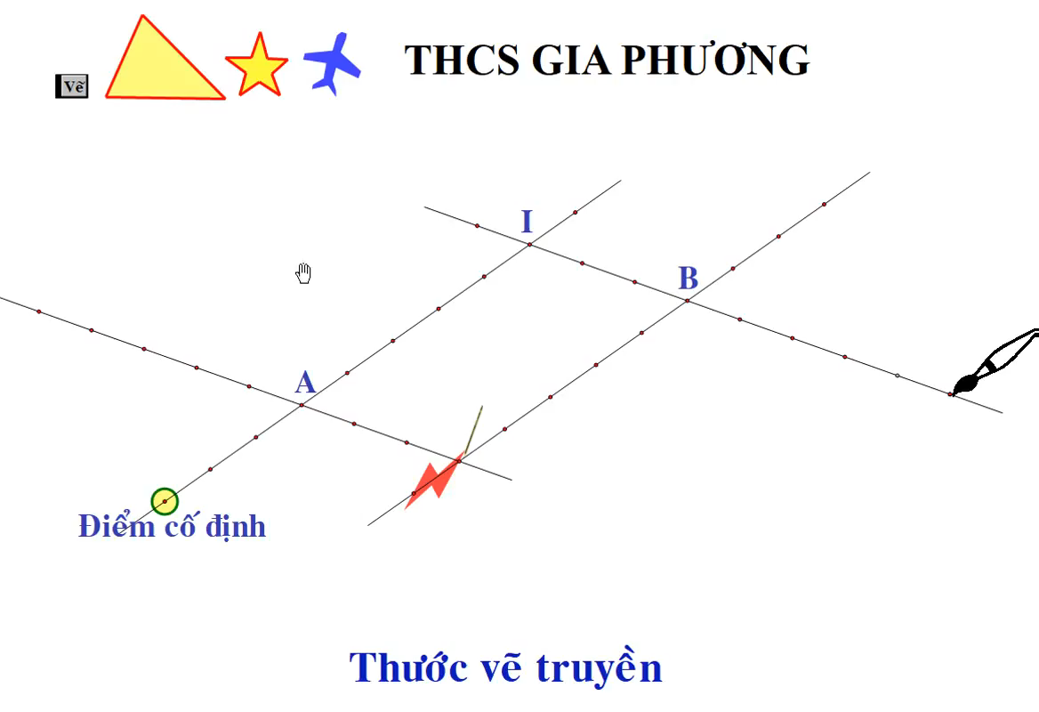

Slide 32
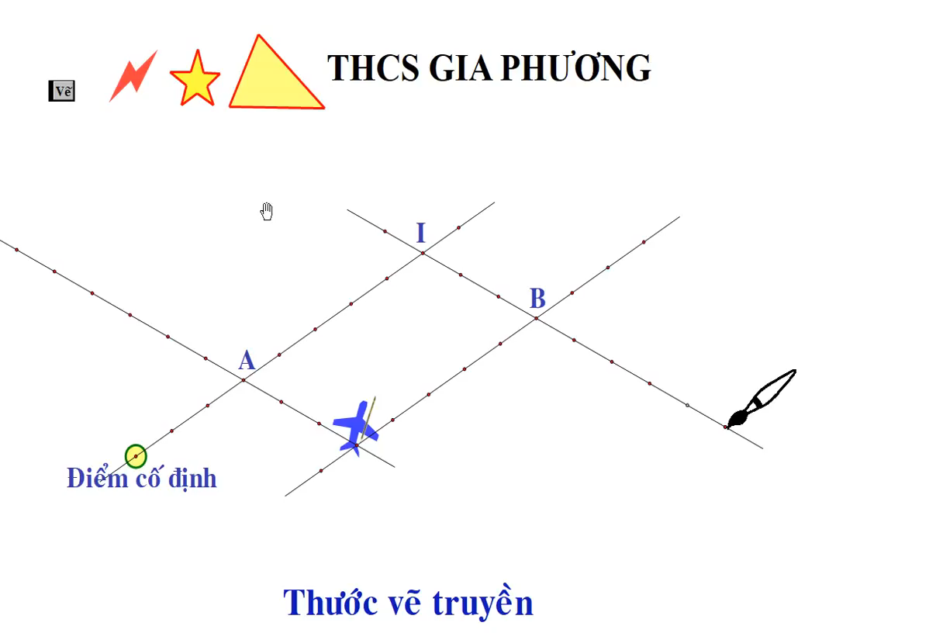

Slide 33
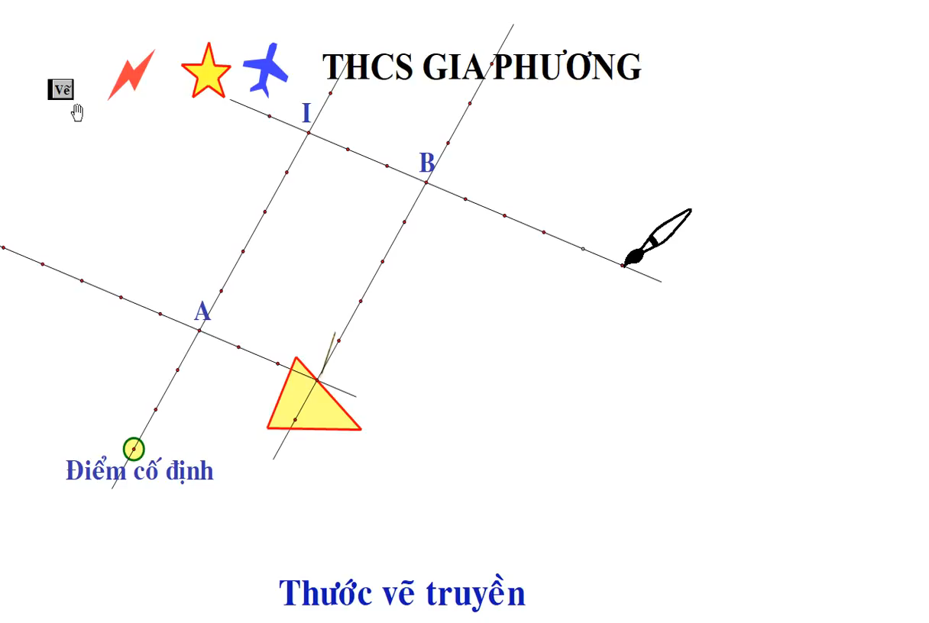

Slide 34
Cấu tạo: Thước vẽ truyền gồm 4 thanh kim loại hay gỗ mảnh dài bằng nhau. Trên mỗi thanh kim loại có các lỗ khoan thẳng hàng và các tâm lỗ cách đều nhau. Bốn thanh của thước được liên kết với nhau nhờ 4 chốt và tạo thành hình bình hành...

Slide 35
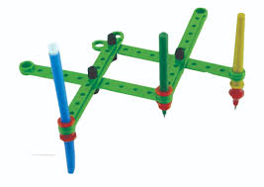
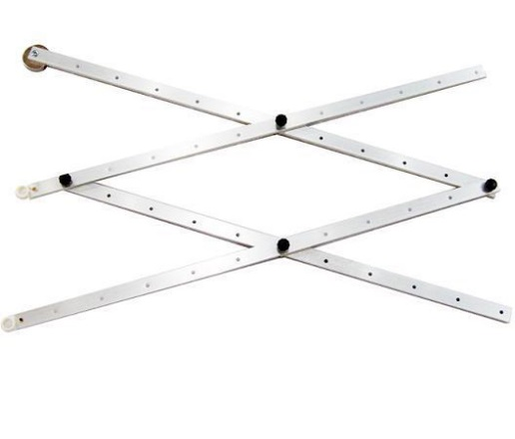

Slide 36
- Các kiến thức:
+ Mathematics (Toán học)
Toán 8: Bài : Hình bình hành
Bài : Khái niệm hai tam giác đồng dạng
+ Technology (Công nghệ),
Công nghệ 8 : Khái niệm về bản vẽ kĩ thuật ; Hình cắt, bản vẽ chi tiết.
+ Science (Khoa học)
* Tin học : Tìm kiếm thông tin trên Internet cách làm thước vẽ truyền – Bài thực hành 2.
*Vật lý:
+ Engineering (Kĩ thuật): quá trình thiết kế, chế tạo các bộ phận của thước vẽ truyền; Lắp ráp tiến hành thử nghiệm.

Slide 37

Hướng dẫn về nhà
*Về nhà học định nghĩa, định lí, tính chất của hai tam giác đồng dạng.
*Làm bài tập 24-25 (SGK.Tr 72)
*Chuẩn bị bài tiết sau luyện tập
*Đọc phần “Có thể em chưa biết”

